Slide 1
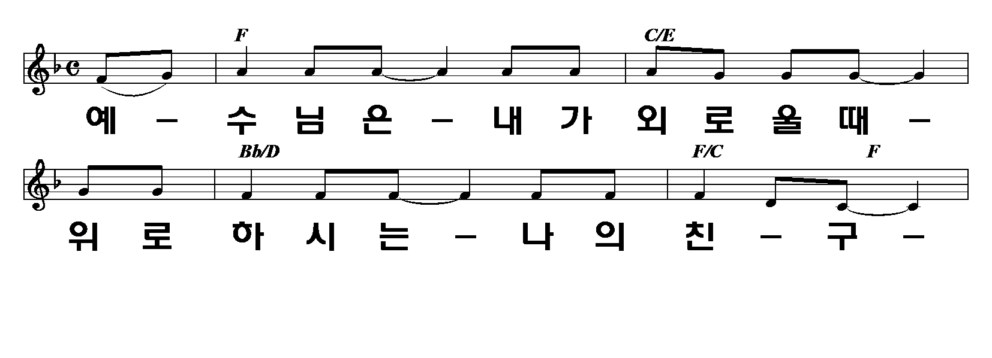
나는 가장 행복해요
1/10

Slide 2
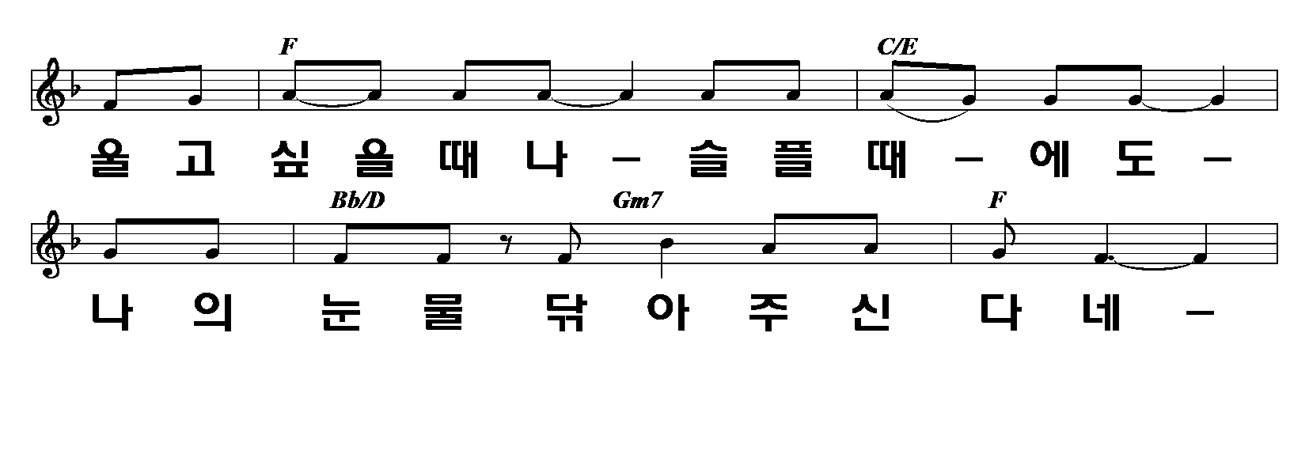
나는 가장 행복해요
2/10

Slide 3
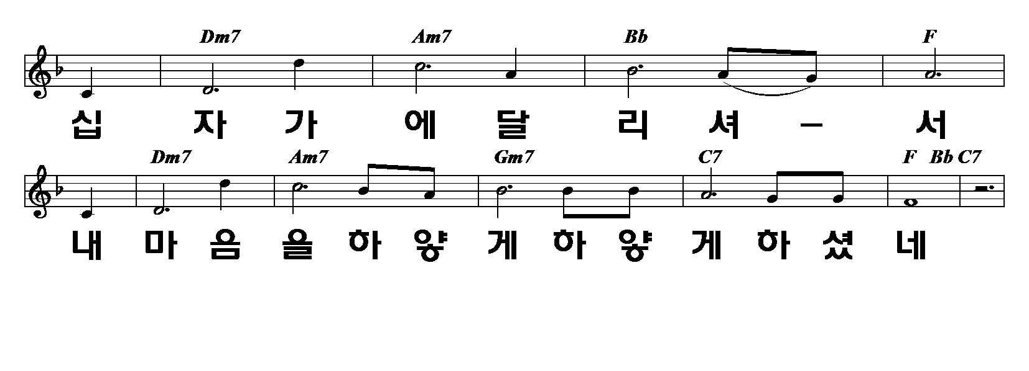
나는 가장 행복해요
3/10

Slide 4
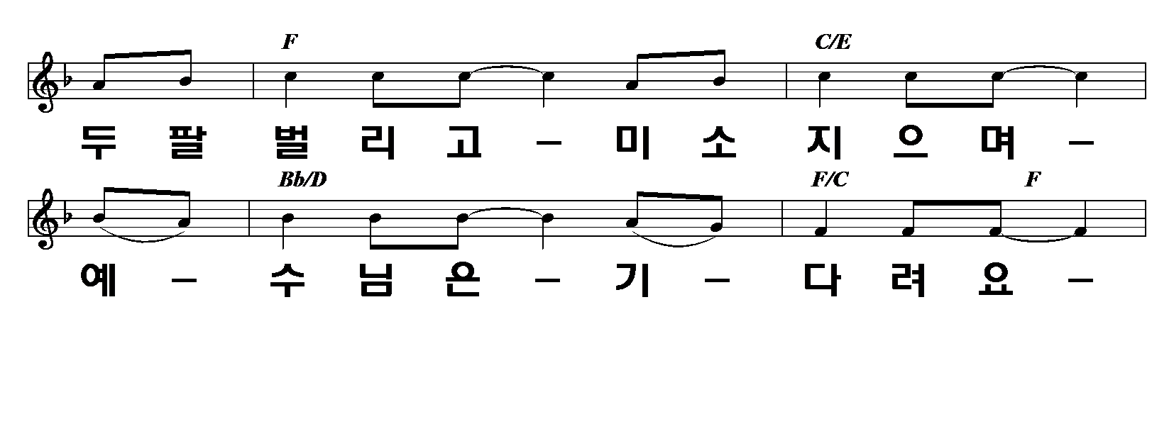
나는 가장 행복해요
4/10

Slide 5
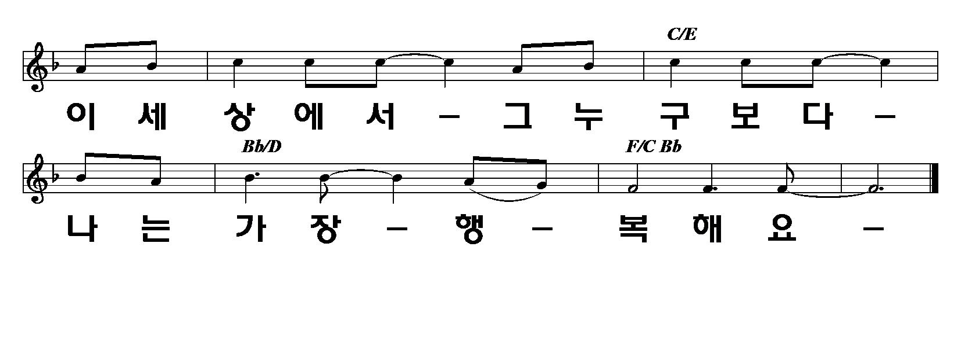
나는 가장 행복해요
5/10

Slide 6
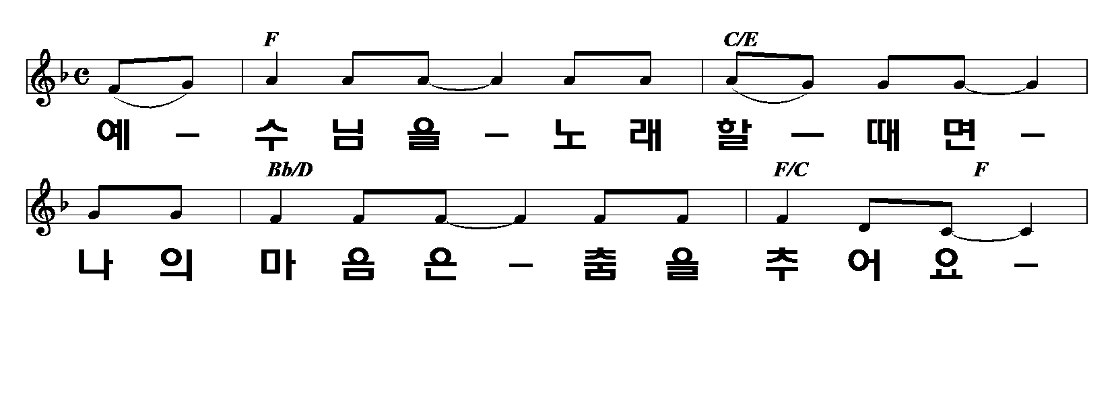
나는 가장 행복해요
6/10

Slide 7
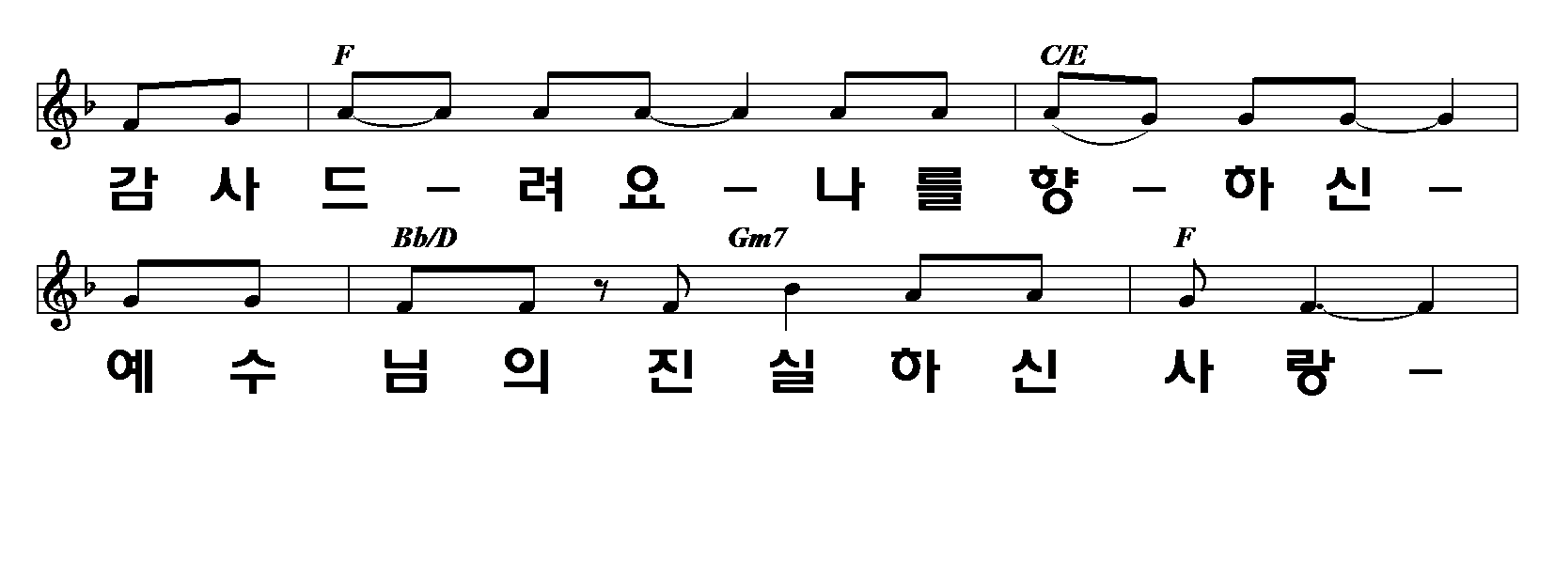
나는 가장 행복해요
7/10

Slide 8
나는 가장 행복해요
8/10

Slide 9
나는 가장 행복해요
9/10

Slide 10
나는 가장 행복해요
10/10

